Slide 1


機器人動起來 Using Mbot ＆ APP inventor
電機事務所

Slide 2
CH0 Before we start
電機事務所

Slide 3

Why programing
程式是一切軟體的根源
和電腦溝通的語言
控制各式軟硬體
電機事務所

Slide 4

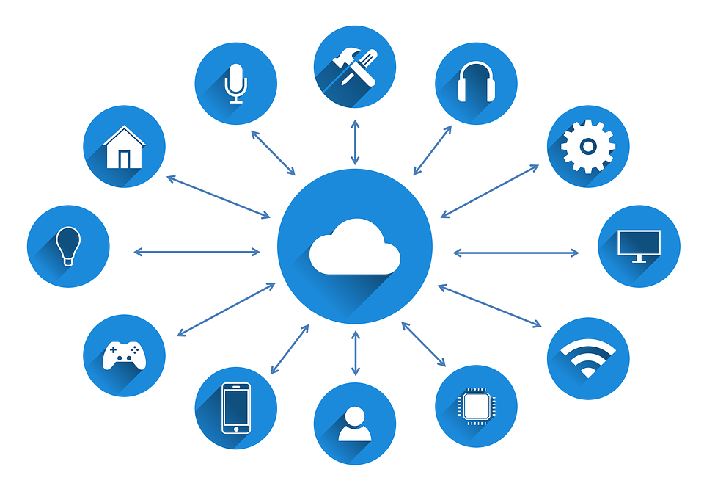

How to apply
電機事務所

Slide 5
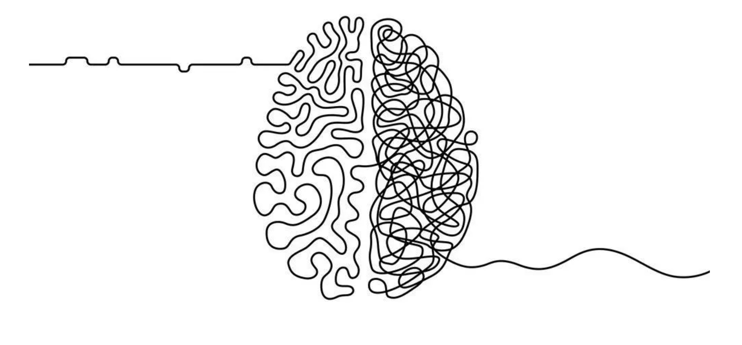
Why we learn programing
學習程式邏輯
學習問題分析與問題拆解
問題解決能力GET
電機事務所

Slide 6
CH1 Introduction
電機事務所

Slide 7
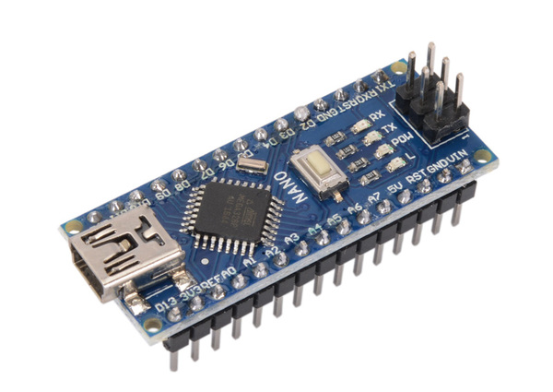
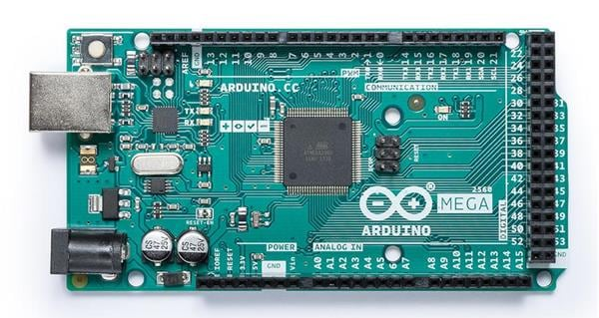
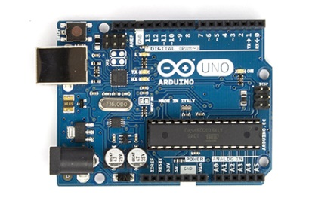
What’s Arduino
在2005年，義大利有一群研究所的學生成立了Arduino這個開源的硬軟體平台，其目的在提供新手和專業人員一個簡單且低成本的方法，建立微控制器和周邊的晶片、感測器間的溝通橋樑。
電機事務所

Slide 8
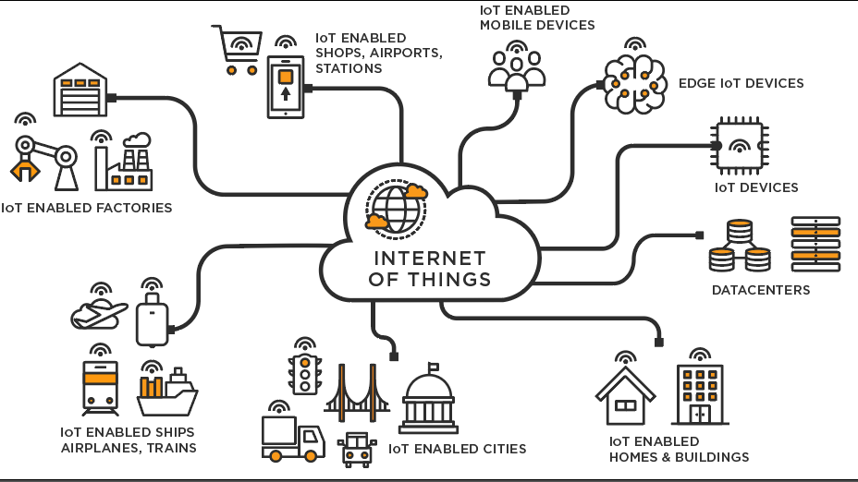
Why Arduino
因Arduino其便利性及開源的各項資源，有許多學生或創作者利用它來製作或控制各種外部裝置和感測器，抑或是用作生產的工具或是監測儀器。
電機事務所

Slide 9
What’s IDE
IDE(Integrated Development Environment)全稱整合開發環境，提供使用者同時進行編輯、編譯、燒錄、監控等多項功能的平台，而不需要一次打開多款軟體。
編輯
驗證+編譯
燒錄
監控 (輸入輸出)
電機事務所

Slide 10
CH2 Install and set
電機事務所

Slide 11
Software Download
到Arduino官方網站下載1.8.19版本的IDE(不要載到2.0的)，安裝方式就是一路確定/信任到底
Google搜尋 github.com/Harrysome/，找到2023-NTNU-EEcamp的資料庫，全部下載並解壓縮
打開Arduino IDE，到草稿碼>匯入程式庫>加入.ZIP程式庫，接著選取主資料夾中的Makeblock壓縮檔
電機事務所

Slide 12
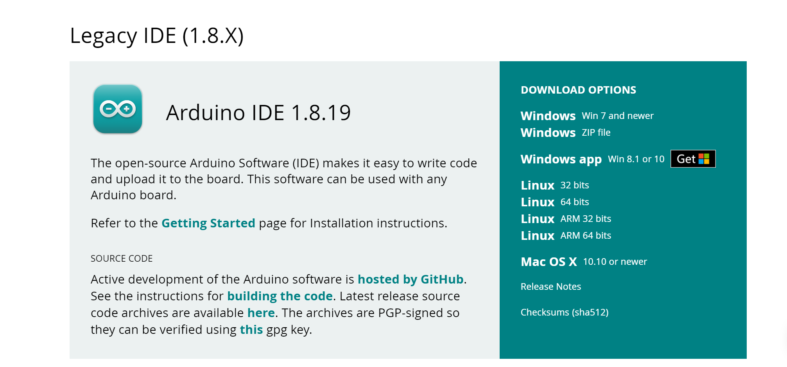
Software Download
電機事務所

Slide 13
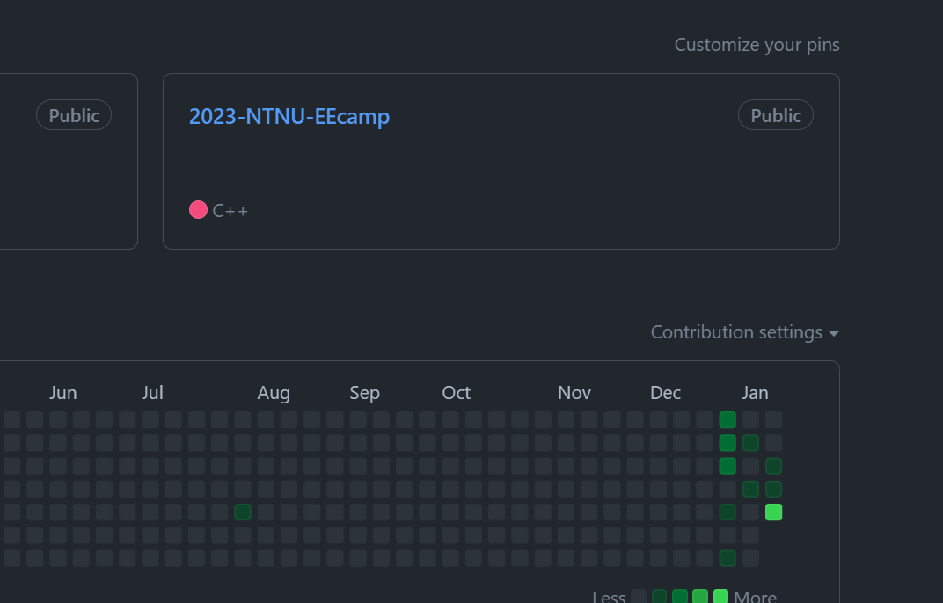
Software Download
電機事務所

Slide 14
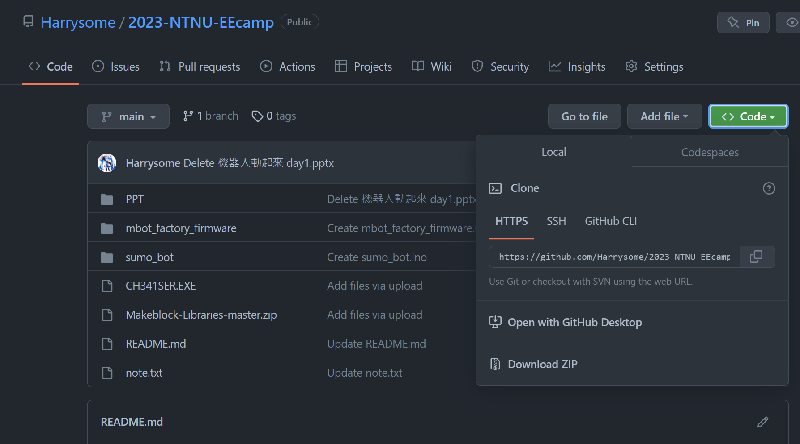
Software Download
電機事務所

Slide 15
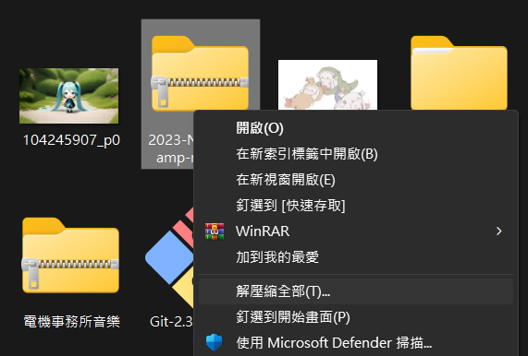
Software Download
電機事務所

Slide 16
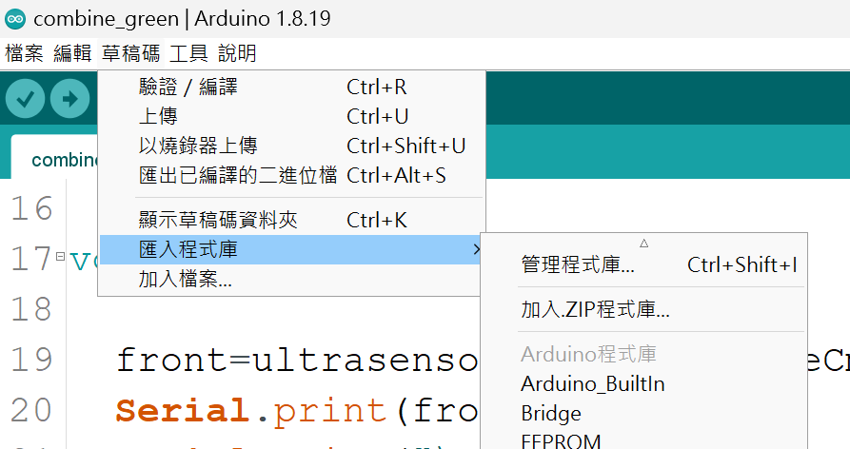
Library include
電機事務所

Slide 17
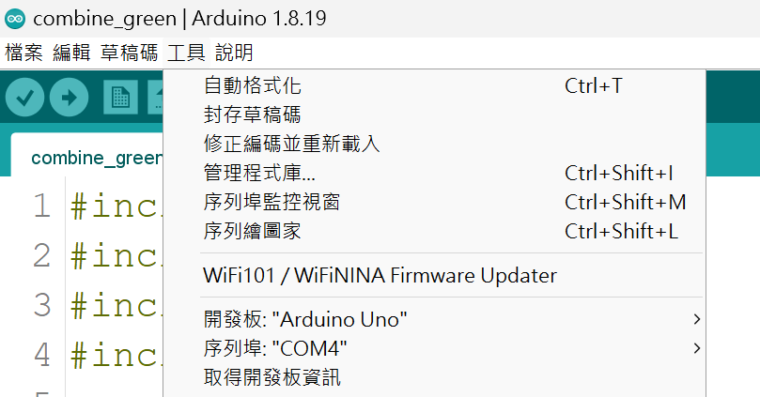
Connecting
接上Mbot後到IDE的工具>序列埠確定號碼
在工具>開發板選Arduino UNO
電機事務所

Slide 18
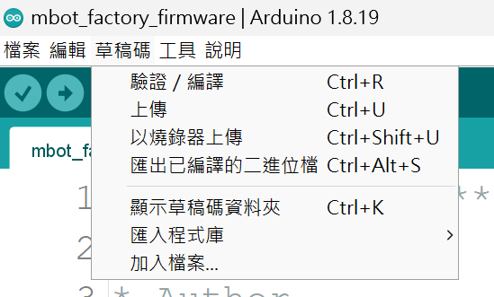
File upload
在2023-NTNU-EEcamp中打開mbot_factory_firmware的檔案，然後它會自動生成資料夾，接著進到草稿碼>上傳進行程式的編譯及上傳。
電機事務所

Slide 19
CH3 MIT App inventor
電機事務所

Slide 20
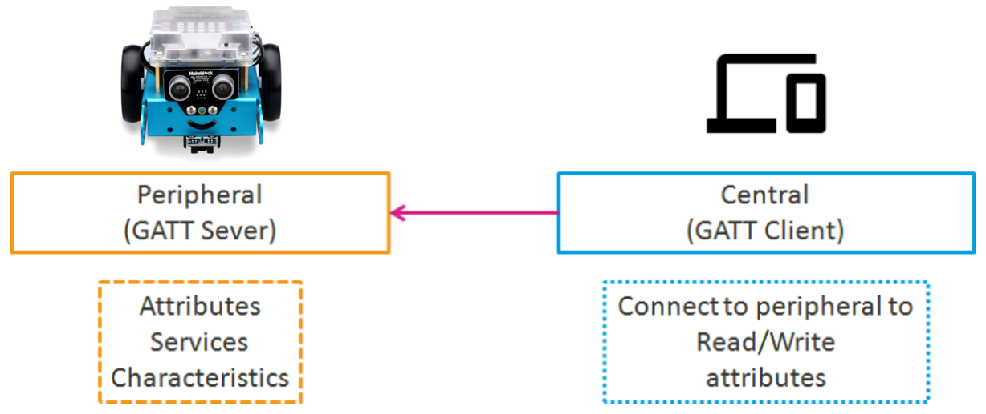
About Blutooth
低功耗藍芽BLE(Bluetooth Low Energy)，由藍芽技術聯盟所制定
電機事務所

Slide 21
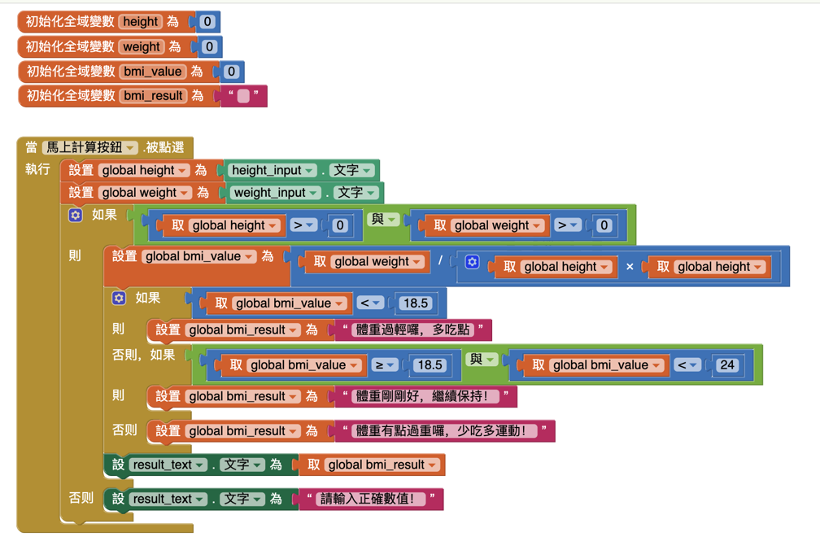
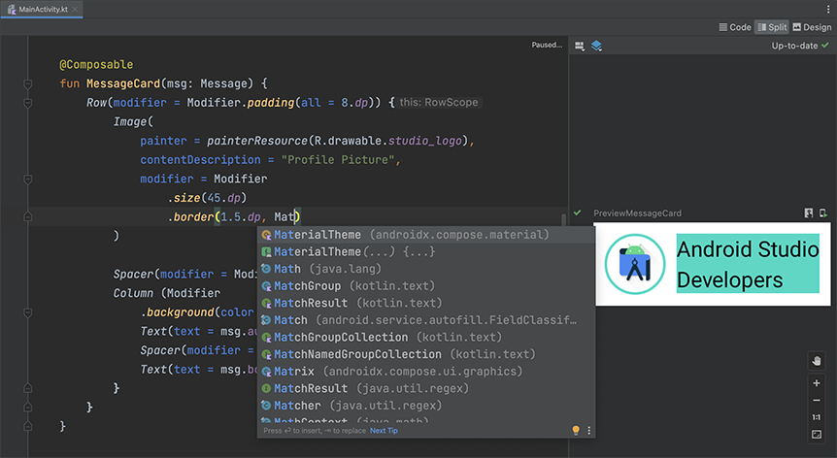
About App inventor
由Google開發，現由MIT手機學習中心進行維護及營運，目的在於提供開發者易用的APP開發軟體。
電機事務所

Slide 22
CH3-1 Settings
電機事務所

Slide 23
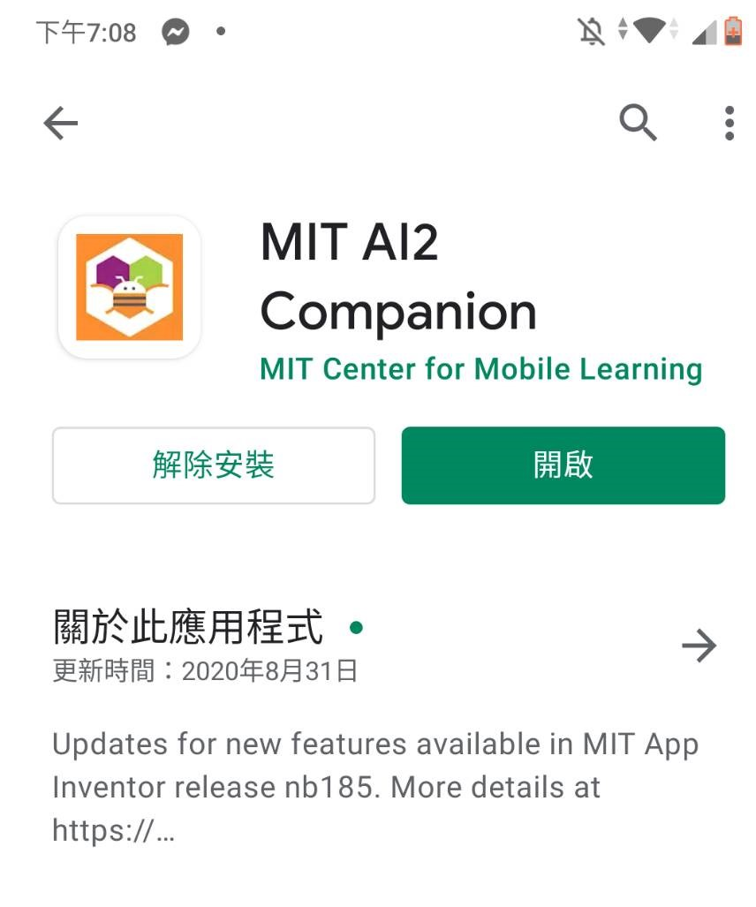
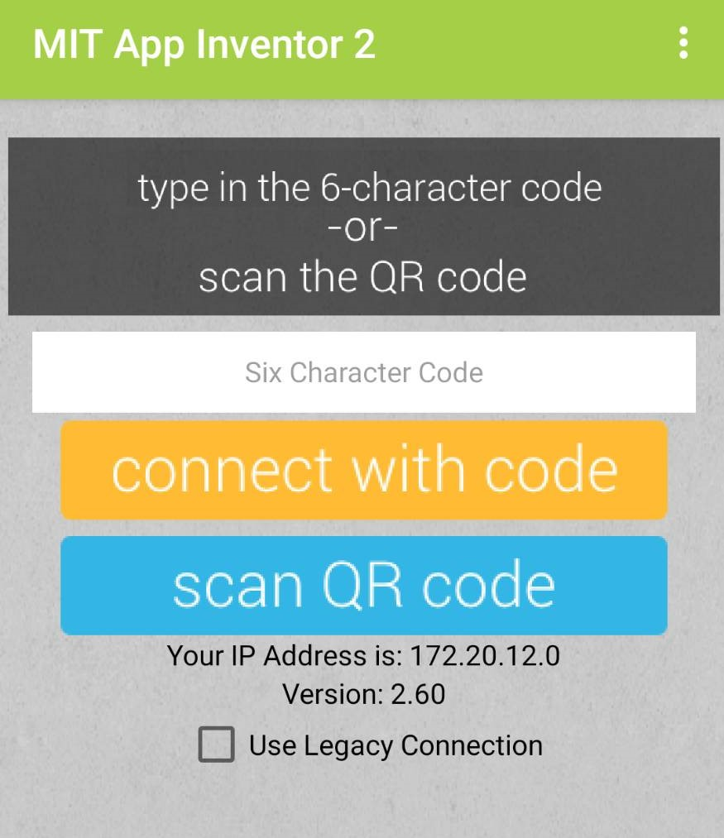
On the phone
電機事務所

Slide 24
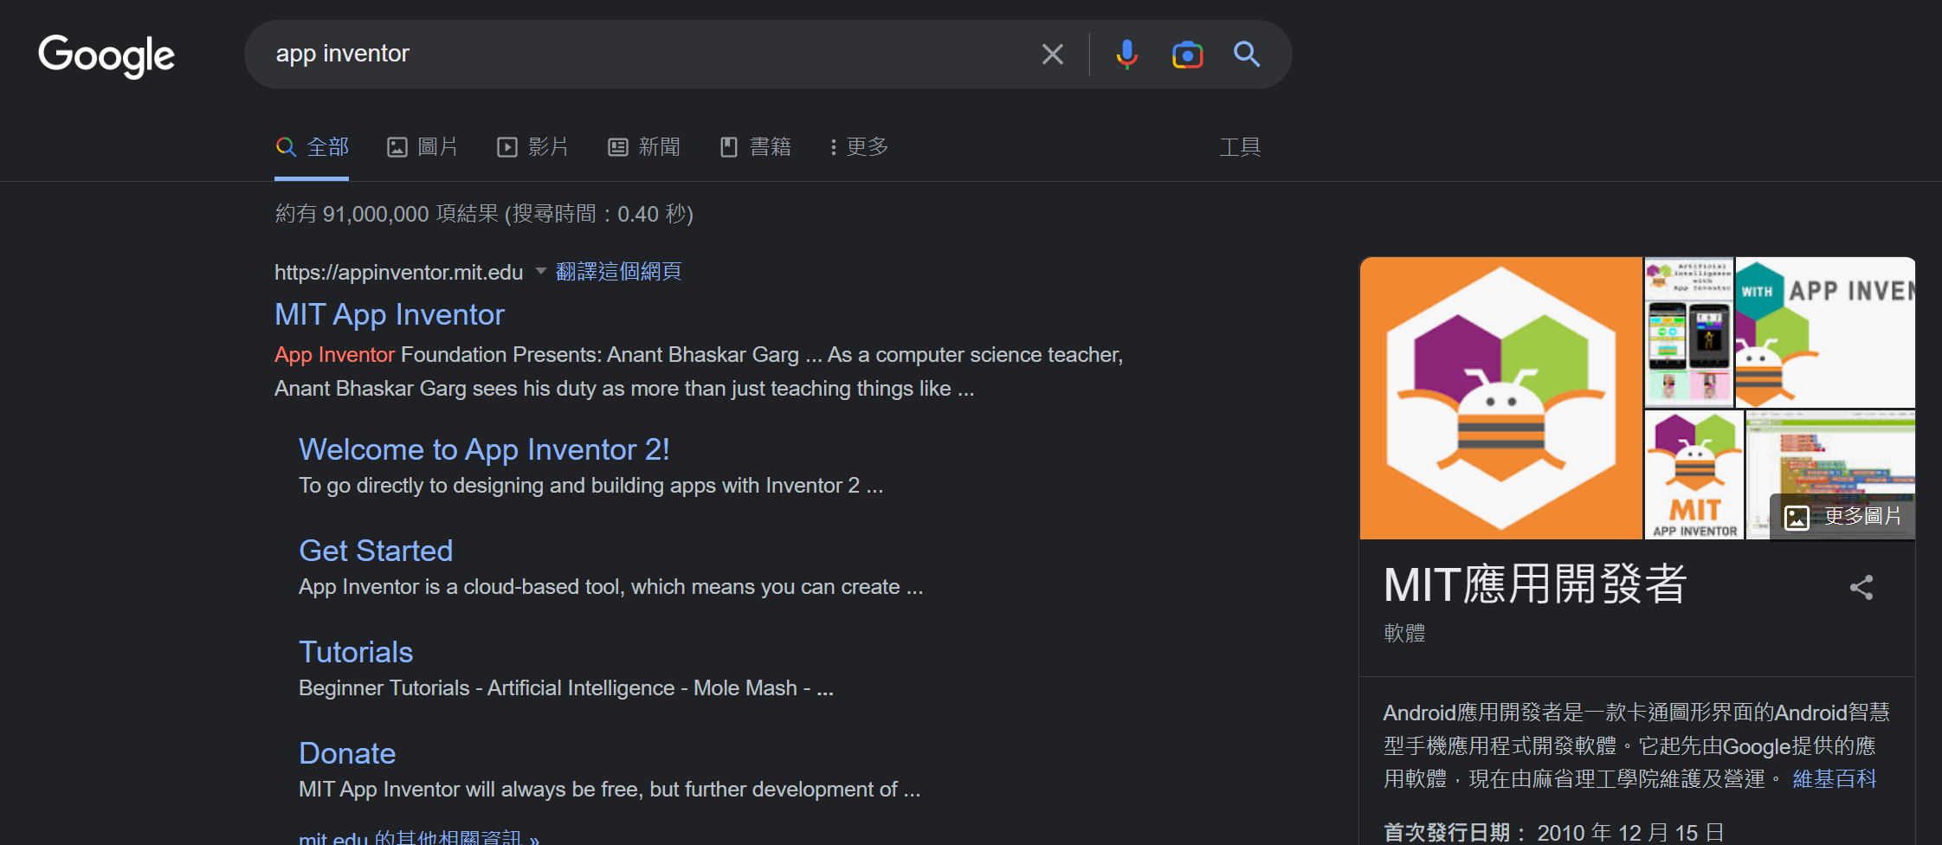
On the pc
電機事務所

Slide 25
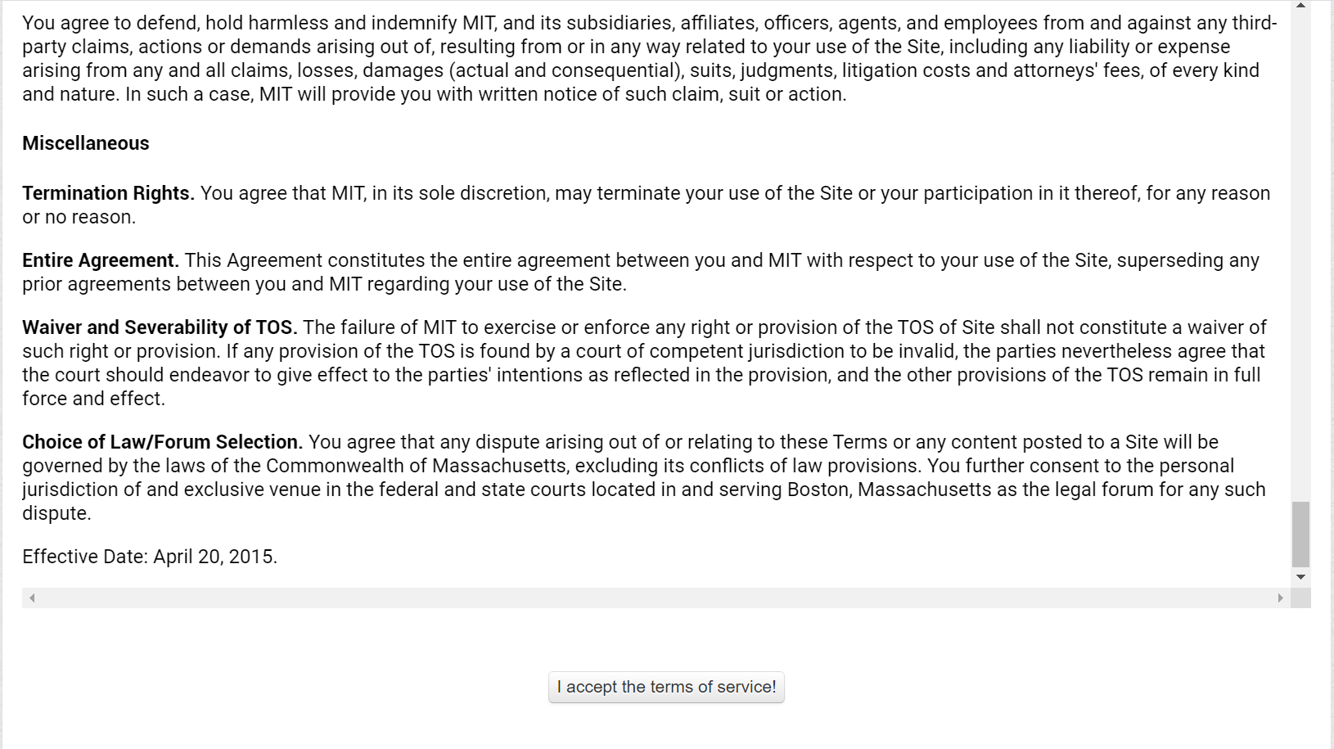
On the pc
電機事務所

Slide 26
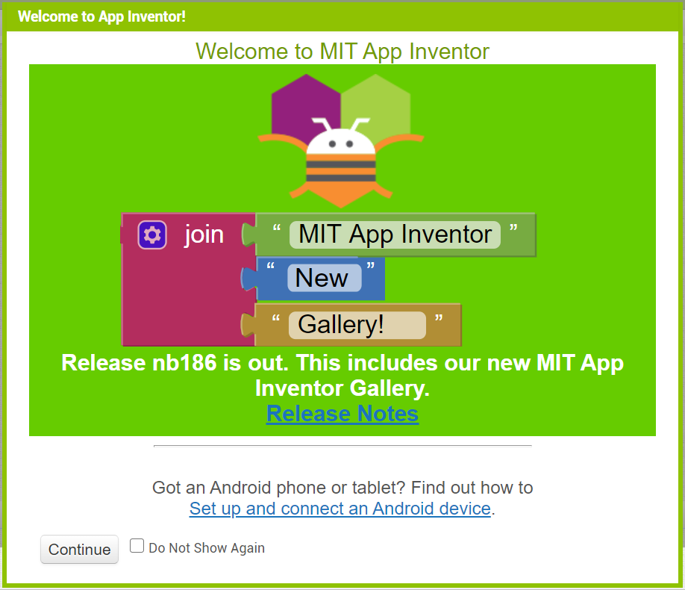
On the pc
電機事務所

Slide 27
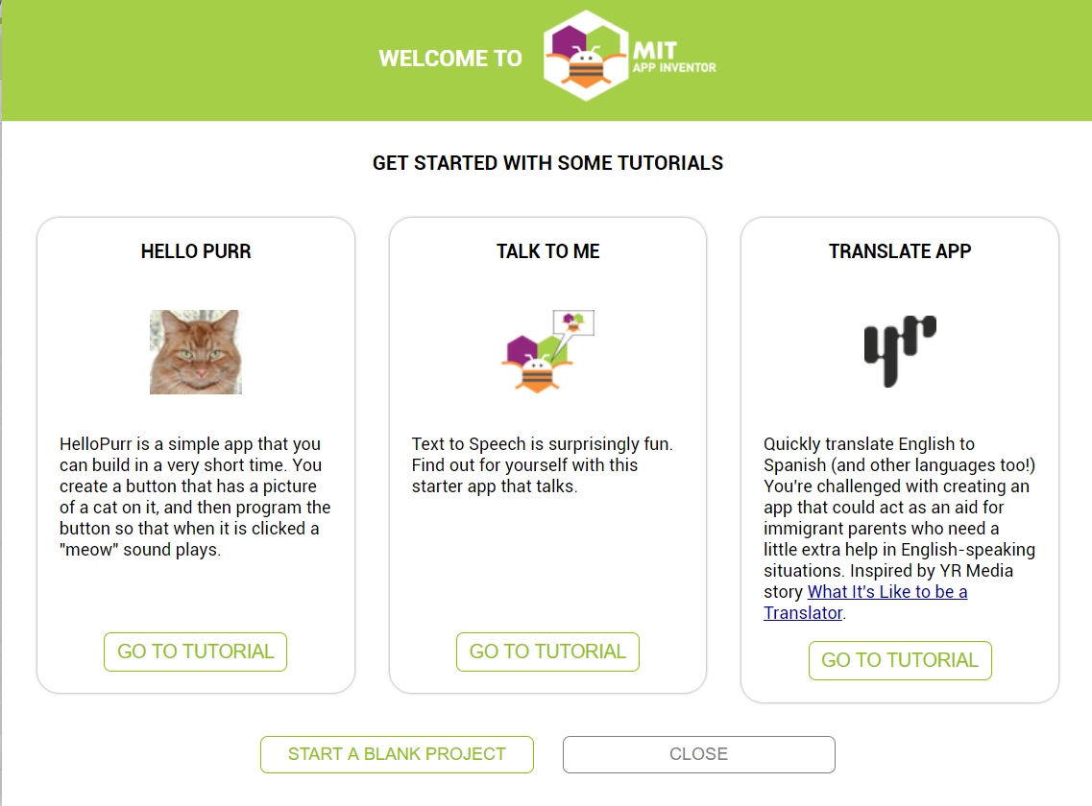
On the pc
電機事務所

Slide 28
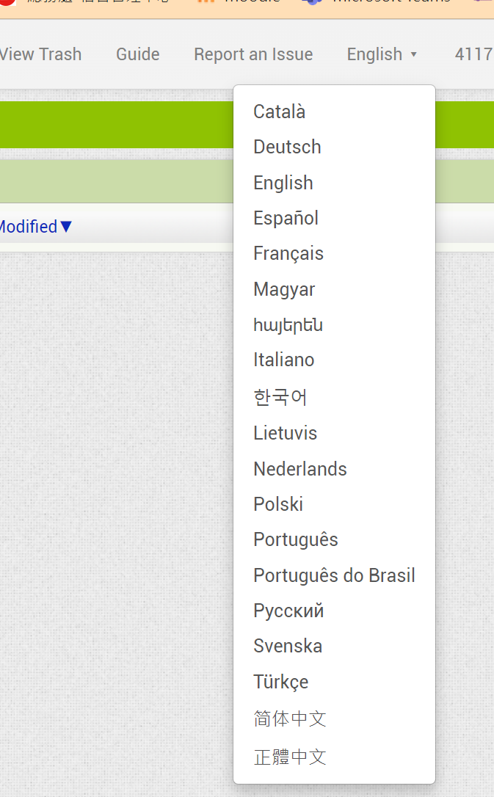
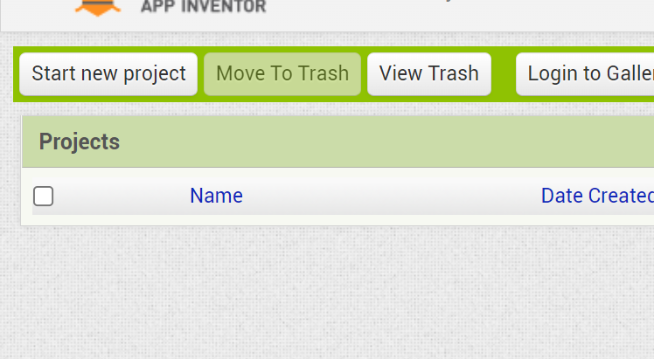
On the pc
新專案名稱盡量用英文或數字命名!!
電機事務所

Slide 29
CH3-2 UI Design
電機事務所

Slide 30
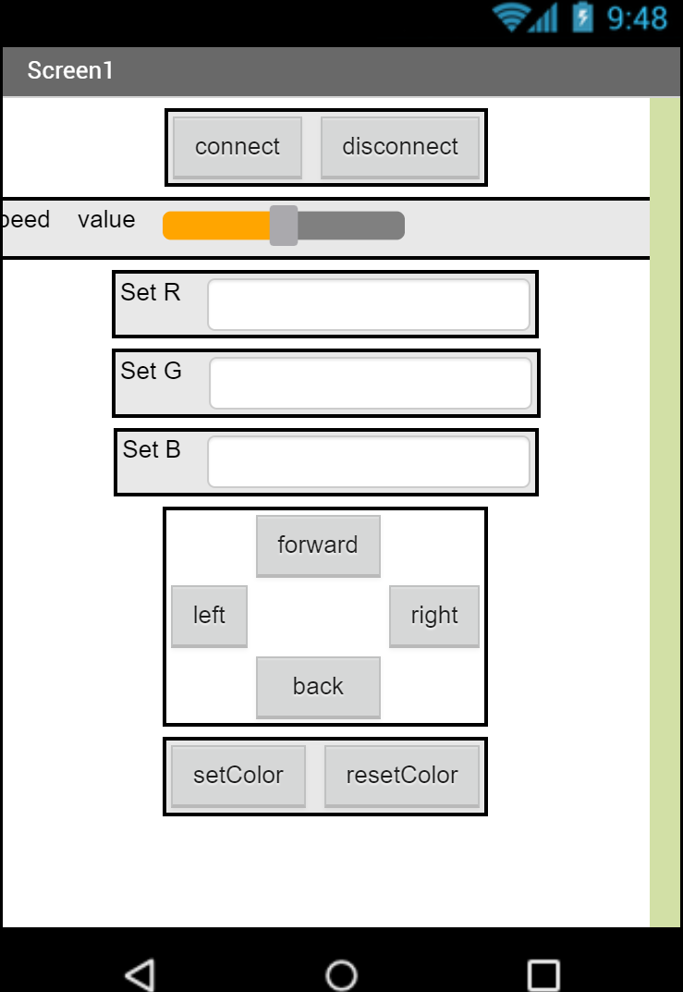
User interface
設計目標:
速度控制
燈光控制
方向控制
電機事務所

Slide 31
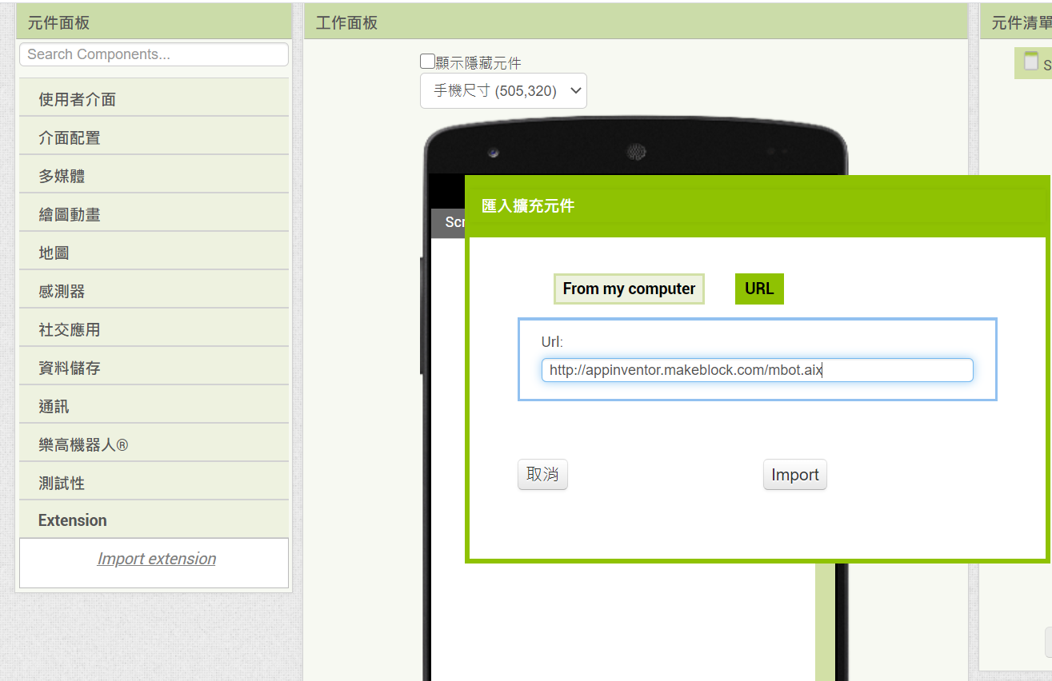
Import extentions
http://appstatic.makeblock.com/extension/makeblock_2.0.4.aix
在github上有網址
電機事務所

Slide 32
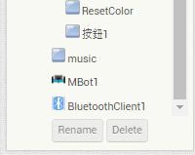
Components
電機事務所

Slide 33
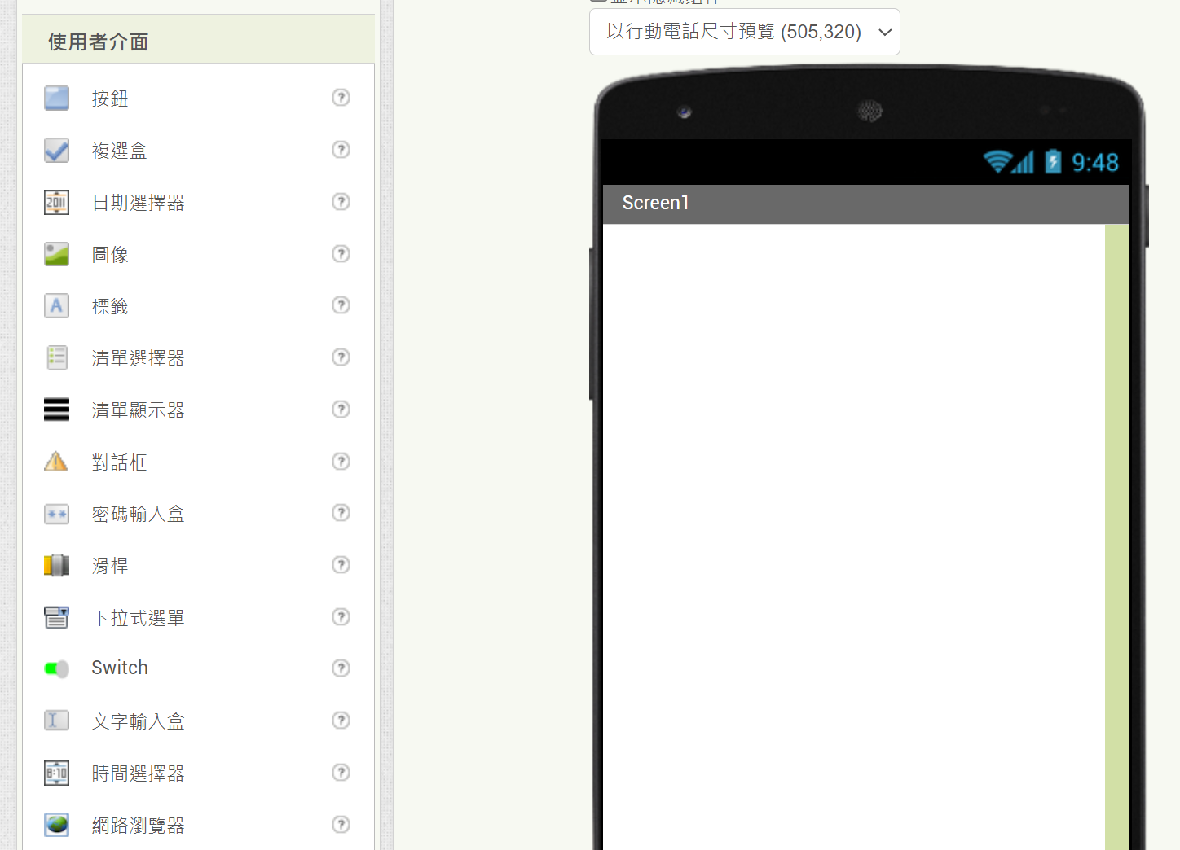
Functions
拖曳進來使用
電機事務所

Slide 34
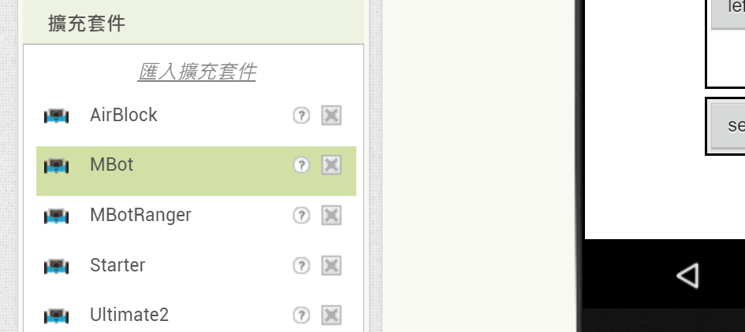
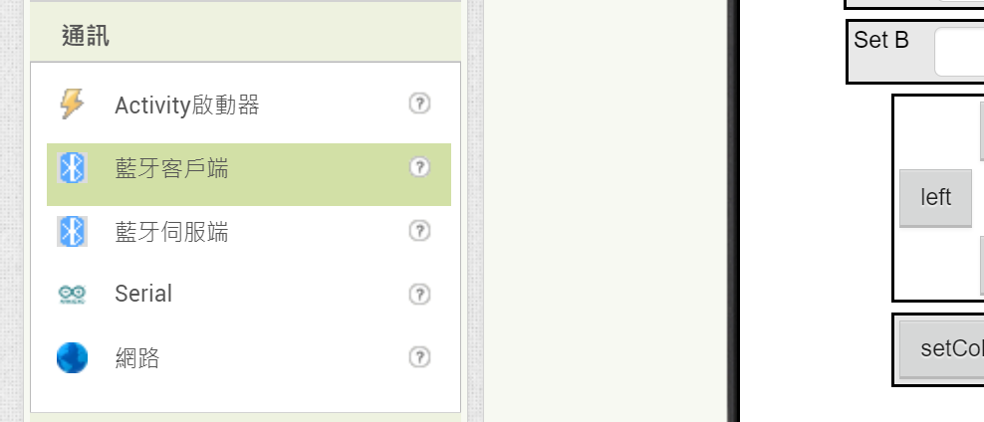
Functions
拖曳進去使用
(不會顯示成物件)
電機事務所

Slide 35
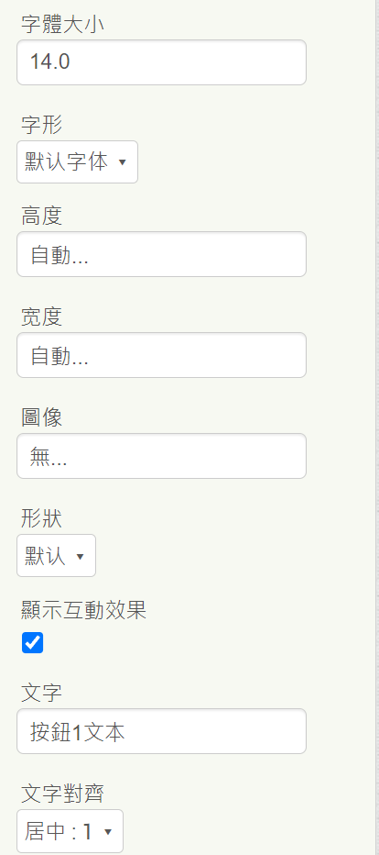
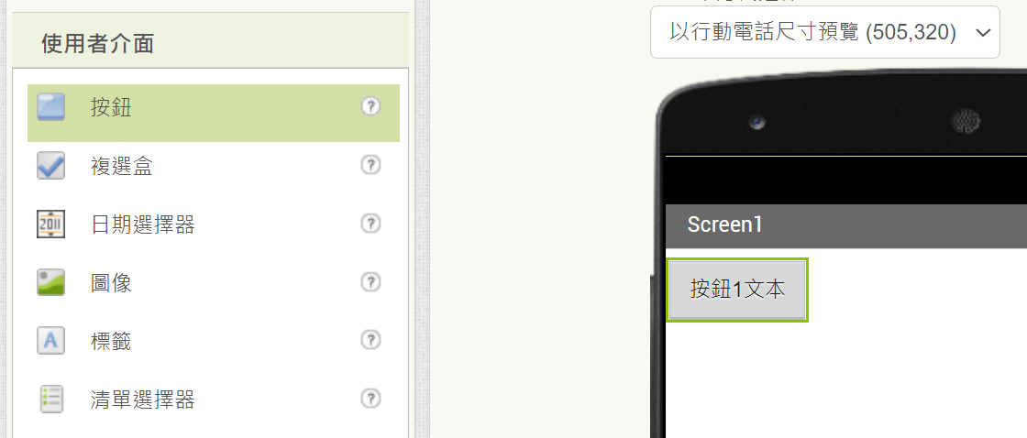
Functions
按鈕
電機事務所

Slide 36
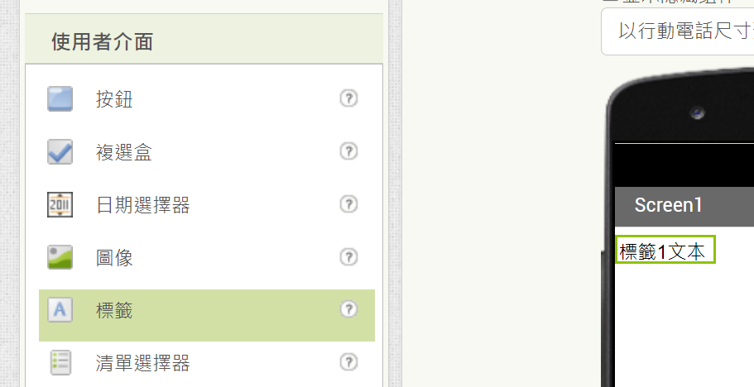
Functions
標籤
電機事務所

Slide 37
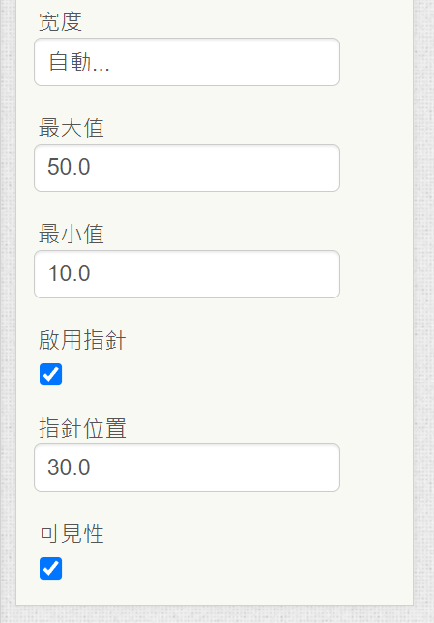
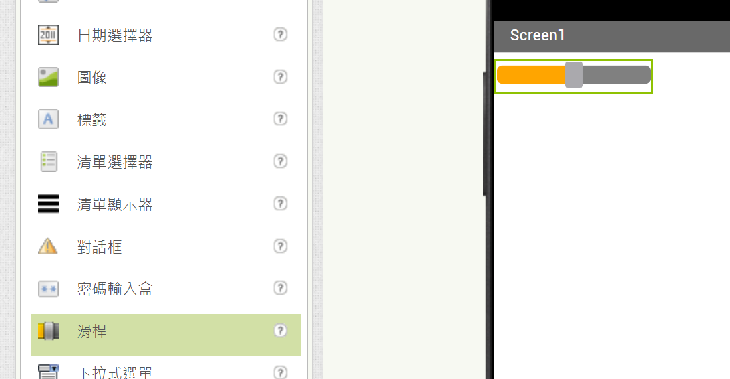
Functions
滑桿
電機事務所

Slide 38
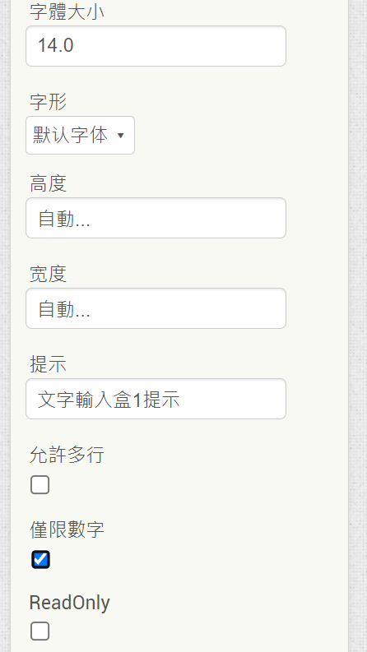
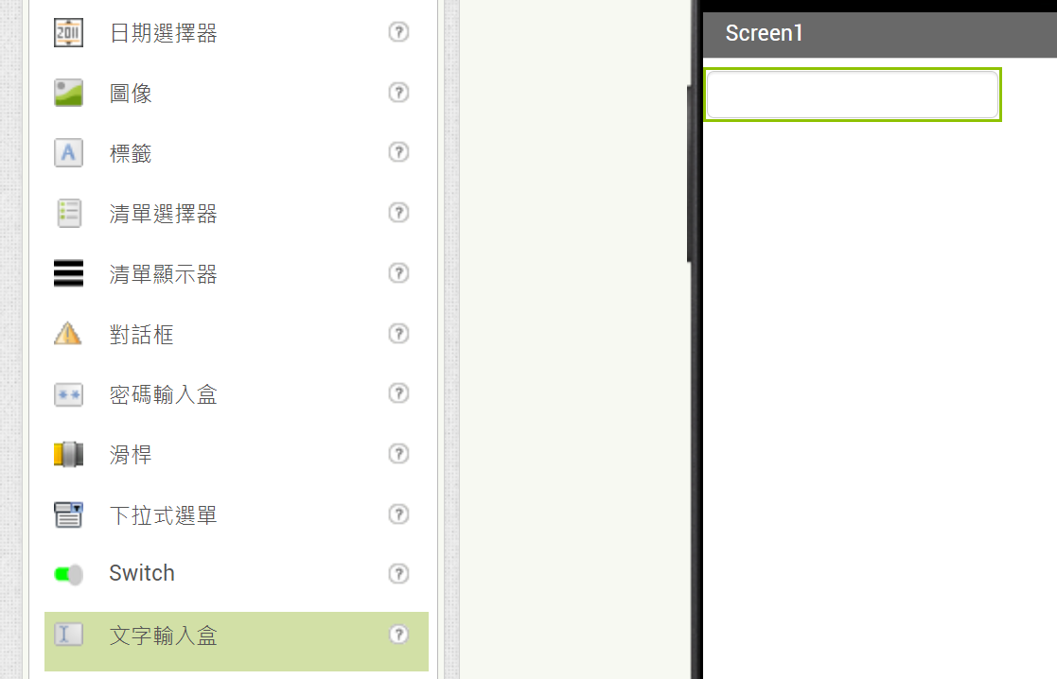
Functions
文字輸入盒
電機事務所

Slide 39
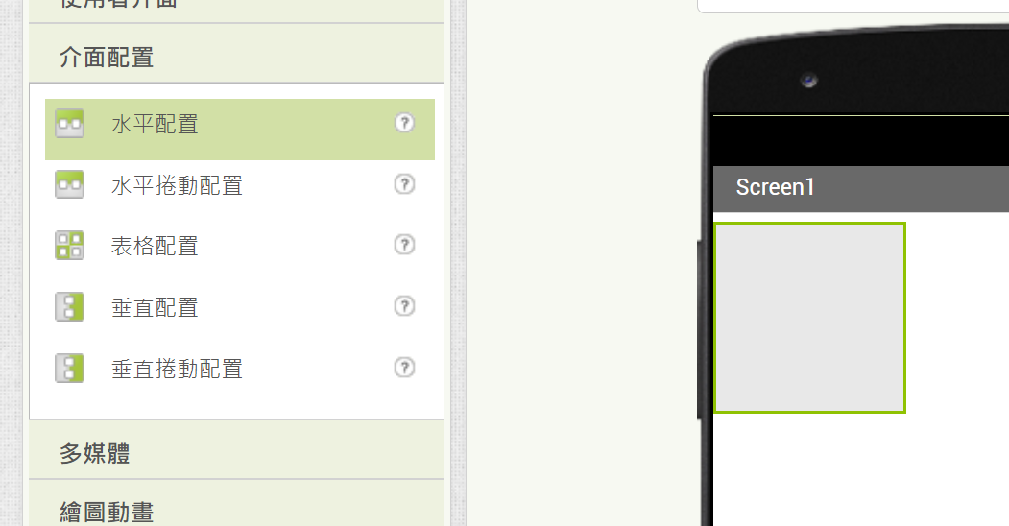
Functions
水平配置
電機事務所

Slide 40
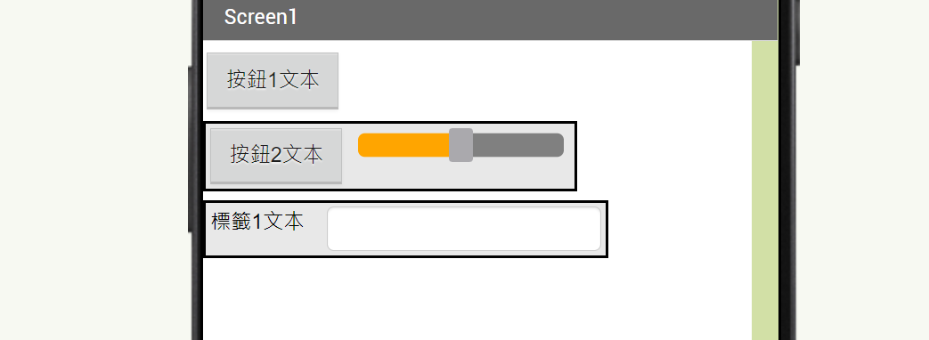
Functions
若想要在同一橫排放置功能就一定要先水平配置
電機事務所

Slide 41
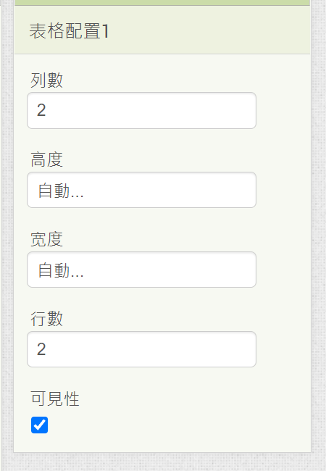
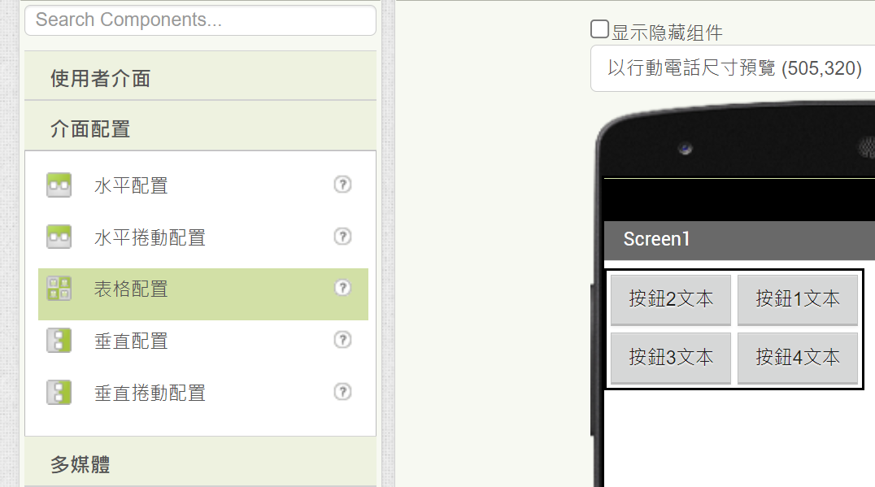
Functions
表格配置
電機事務所

Slide 42
User interface
每位同學可以有不一樣的樣式(顏色、字體大小、按鍵位置)
但必須有以上所有按鍵和輸入盒
這個是文字輸入盒
這個是滑桿
(前面要顯示數值)
橘色的部分是按鈕
電機事務所

Slide 43
User interface
滑桿的值為
0~255之間
這個標籤要顯示滑桿值
RGB的輸入值為
0~255之間
且要限制只能輸入數字
電機事務所

Slide 44
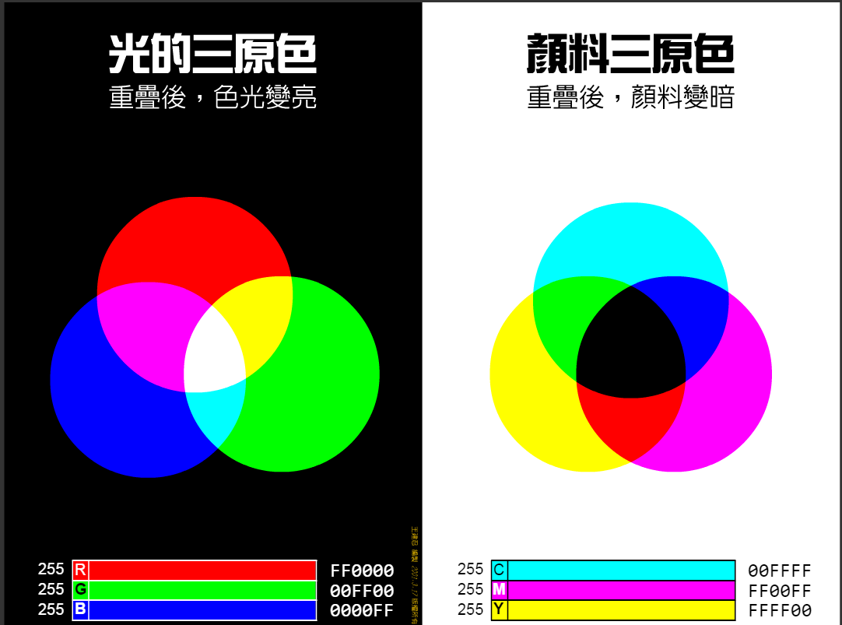
What’s RGB
電機事務所

Slide 45
What’s RGB
FF(16) = 255(10) = 1111 1111(2)
00FF00(16) = 0000 0000 1111 1111 0000 0000(2)
電機事務所

Slide 46
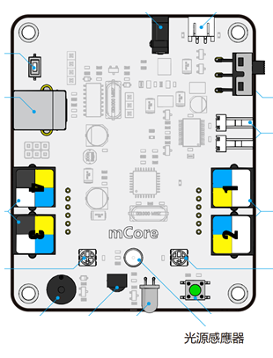
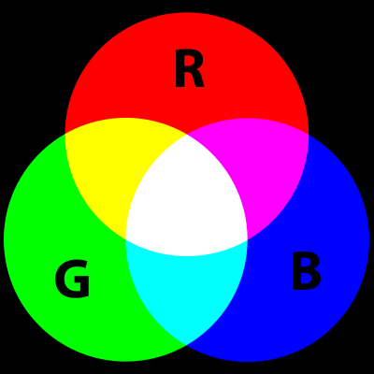
Set RGB
電機事務所

Slide 47
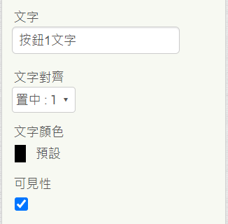
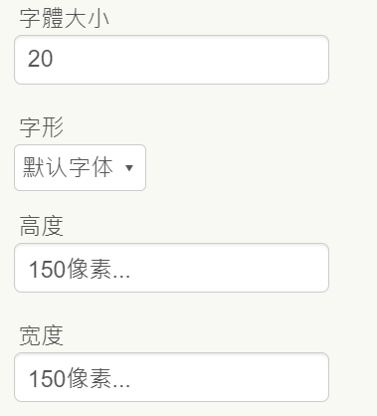
Problem you may face
小提示:
字/物件不能置中
不能調寬度
按鈕/字太小
電機事務所

Slide 48
CH3-3 Program Design
電機事務所

Slide 49
Thinking ahead
設計程式前要先拆解我們的程式功能
設計目的
程式拆分
功能觸發
電機事務所

Slide 50
Thinking ahead
設計目的
思考每個介面的功能和他們應該要有的反應(功能與結果)
電機事務所

Slide 51
Thinking ahead
程式拆分
將整個程式該有的反應和功能拆分成更小的部分，以方便逐一編寫程式
基本上是依據按鈕來分拆
電機事務所

Slide 52
Thinking ahead
功能觸發
釐清各個小程式觸發的時機
大部分的觸發時機都是按鈕被按下時或文字盒輸入完文字時，而長按和放開的動作應該要不同
電機事務所

Slide 53
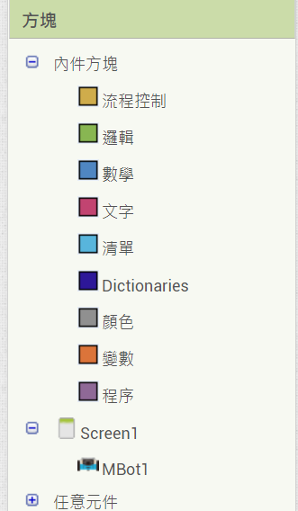
About blocks
類似Scratch，同功能的方塊會在同一區裡，並以顏色做區分
電機事務所

Slide 54
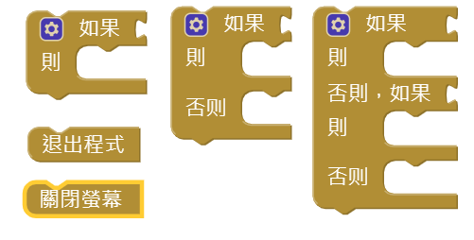
About blocks
電機事務所

Slide 55
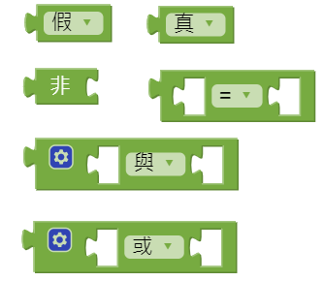
About blocks
電機事務所

Slide 56
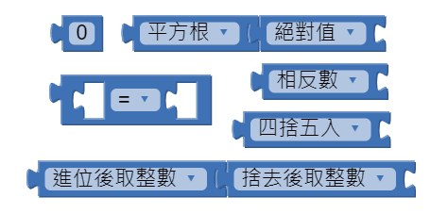
About blocks
電機事務所

Slide 57


About special blocks
電機事務所

Slide 58

About special blocks
電機事務所

Slide 59

About special blocks
電機事務所

Slide 60


About special blocks
電機事務所

Slide 61
How to start
設計目的/程式拆分/功能觸發
思考每個按鈕/滑桿/輸入方格對應的功能與程式
電機事務所

Slide 62

Hint
電機事務所

Slide 63

Hint
0 -> 全部設定
電機事務所

Slide 64

Example
電機事務所

Slide 65

Example
電機事務所

Slide 66

Example
電機事務所

Slide 67

Example
電機事務所

Slide 68

Example
電機事務所

Slide 69
CH3-4 Upload & test
電機事務所

Slide 70


AI companion
和Appinventor網頁進行連線，直接進行測試
電機事務所

Slide 71


Build as APK
將程式打包成APK，並由手機下載後運行
電機事務所

Slide 72
Pairing
打開APP，這時會跳出詢問權限，全部選允許
確定藍芽和定位都有打開
將手機貼著Mbot，並直接按下connect
電機事務所

Slide 73
Problem you may face
出現藍芽Error訊息
出現LED Error
滑桿不會動
文字輸入方塊易誤觸
方向不能同時觸發
電機事務所

Slide 74
CH3-5 Advanced design
電機事務所

Slide 75


Music
新增按鈕來增加功能
電機事務所

Slide 76

Different design
改用滑桿進行控制(速度/顏色)
方向改成8向
使用姿態感測
其他
電機事務所

Slide 77


Different design
電機事務所

Slide 78
隊伍顏色
第一小隊 (255,0,0) | 第二小隊 (255,255,0) | 第三小隊 (0,255,0)
第四小隊 (0,255,255) | 第五小隊 (0,0,255) | 第六小隊 (255,0,255)
電機事務所

Slide 79
To Be Continued…

